Slide 1
「働き方改革」について
（長時間労働の是正）
２０２５年１１月４日
山梨働き方改革推進支援センター
Notes:
〇本日は、「働き方改革関連法」の柱の１つである、長時間労働の是正に関する法改正の内容について説明させていただきます。

Slide 2
２
長時間労働の是正について
１
（目 次）
Ⅰ 産業別労働時間・時間外休日労働と健康リスク
Ⅱ 過労死事件で問われる会社と経営者の責任
Ⅲ 労働時間把握適正ガイドライン
Ⅳ 労働基準法とは・・・・
Ⅴ 労働時間法制の見直し等
Ⅵ 各種支援策・おわりに

Slide 3
産業別労働時間
Ⅰー１ 産業別労働時間
産業別に見ると、年間総実労働時間は、「運輸業，郵便業」が最も長く、次いで「建設業」、「鉱業、採石業、砂利採取業」で長くなっている。また、所定外労働時間は「運輸業，郵便業」が最も長くなっている。
また、週６０時間以上働く者の割合についても「運輸業，郵便業」で最も高くなっている。
産業別年間総実労働時間（パートタイム労働者を含む）（令和４年）
産業別週６０時間以上就業する雇用者数割合及び平均週間
就業時間（パートタイム労働者を含む）（令和４年）
（資料出所） 厚生労働省「毎月勤労統計調査」
（注） 事業所規模5人以上
総実労働時間、所定内労働時間の年換算値については、各月間平均値を
１２倍し、小数点以下第１位を四捨五入したものである。
所定外労働時間については、総実労働時間の年換算値から所定内労働
時間の年換算値を引いて算出している。
（資料出所） 総務省「労働力調査」
（注）週60時間以上就業する雇用者数割合については、雇用者（休業者を除く）総数
に占める週間就業時間（年平均結果）が60時間以上の者の割合である。
2
Notes:
〇 産業別に見ると、年間総実労働時間は「運輸業･郵便業」が最長となっており、所定外労働時間も「運輸業･郵便業」が最長となっています。
〇 また、週60時間以上働く方、つまり月の残業時間が80時間を超える方の割合も「運輸業・郵便業」が最も高くなっています。

Slide 4
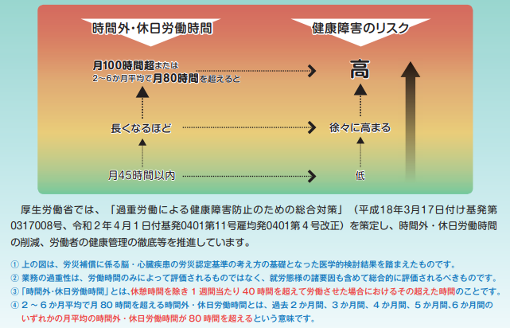
Ⅰ－２ 時間外・休日労働時間と健康障害リスクの関係
出典：厚生労働省パンフレット『過重労働による健康障害を防ぐために』１ページ
https://www.mhlw.go.jp/stf/newpage_07041.html
3
Notes:
〇 長時間にわたる過重な労働は、疲労の蓄積をもたらす最も重要な要因と考えられ、さらには脳・心臓疾患との関連性が強いという医学的知見が得られています。
〇 脳・心臓疾患に係る労災認定基準においては、週40時間を超える時間外・休日労働が概ね月45時間を超えて長くなるほど、業務と発症の関連性が徐々に強まり、発症前１か月に概ね100時間又は発症前２か月間ないし６か月間にわたって１か月当たり概ね80時間を超える時間外・休日労働が認められる場合は、業務と発症の関連性が強いと評価されております。

Slide 5
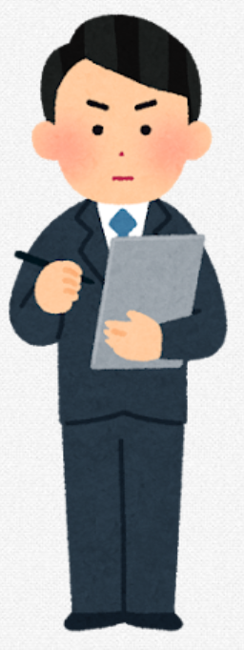
Ⅱ 過労死事件で問われる会社と、経営者の責任
１ 会社の責任と損害賠償
日頃から管理職として、職場の労働環境に注意を払う必要があるね。
安全配慮義務違反（労働契約法第5条）
不法行為（民法709条）
債務不履行(民法415条）
２ 経営者の責任～役員個人の責任を問う
会社法４２９条１項 役員等がその職務を行うについて悪意又は重大な過失があったときは、当該役員等は、これによって第三者に生じた損害を賠償する責任を負う。
(要件）
①職務を行うについての悪意又は重大な過失があること
②第三者に損害が発生していること
③上記の悪意又は重大な過失と損害との間に因果関係が存在すること
(例）東京高判例 ３．１．２１ サンセイ事件
会社と連帯して過労死した社員（営業技術係長（K）死亡時51歳脳幹部出血で死亡）への遺族への賠償責任が認められた例 ～訴えられた者～専務取締役工場長（C）,他2名（A、B）。会社法429条1項
※残業時間発症前2か月平均98時間28分、3か月平均95時間9分、4か月平均84時間4分・・・・・・
（C②関する認定事実）
① Cは、D支社に常駐しており、過労死した社員（K）の直属の上司だったこと。

Slide 6
② Cは総務経理係長から毎月、残業報告書の提出を受け、Kの個別残業時間を認識できる立場にあった。
③具体的にKの残業時間を調整できる立場にあった。
④Cの加重労働に関する認定⇦一審の「故意・重過失」
ア 社内の安全衛生委員会では「残業時間が3ヶ月平均で６０時間を超えないようにすること。月80時間以上又は月１００時間以上の残業を行った従業員に対する産業医の面接指導」の承認から
Cは、1か月当たり80時間を超えると過労死の恐れがあるとの認識があった。
イ C は、Kの業務を軽減するため他の従業員に声かけ、自らも業務の代わりを行った。これにより、K の発症前2か月の時期より,1か月当たり25時間軽減⇦一審判決「故意・重過失」なしと判断
（高裁判断）
C の対応についての「故意・重過失の認定」
ア 「従前行っていた一般的対応にとどまり、Kの業務量を適切に調整するための具体的措置を講じなかったため、依然として勤務時間は月８０時間を超えていた。
イ その場限りの手伝いや声かけでは対応として不足。具体的かつ実効性のある措置を実際に行うべきで、そうした措置を講じなかったことをもって重過失があった。
（上司に求められる回避努力）
～具体的に労働時間をより短くする具体的な方策の実施
（その他）
Cと同時に訴えられた本社役員のAとBについて
一審と二審を通じて賠償義務なし
（理由）
AとBは、本社において残業時間抑制システムを構築する担当役員であったが、Kとの関係では直接的な労務管理が出来る関係ではなく、過労死について「重過失」までは認められない。
会社と取締役１名に対して､遺族に２４００万円の賠償を命じた。

Slide 7
▶参考情報：働き方改革関連法で新しく追加された労働時間の把握に関する条文
●労働安全衛生法第66条の8の3
事業者は、第66条の8第1項又は前条第1項の規定による面接指導を実施するため、厚生労働省令で定める方法により、労働者（次条第1項に規定する者を除く）の労働時間の状況を把握しなければならない。
●労働安全衛生規則第52条の7の3
1 法第66条の8の3の厚生労働省令で定める方法は、タイムカードによる記録、パーソナルコンピュータ等の電子計算機の使用時間の記録等の客観的な方法その他適切な方法とする。 2 事業者は、前項に規定する方法により把握した労働時間の状況の記録を作成し、3年間保管するための必要な措置を講じなければならない。

Slide 8
Ⅲ 労働時間の適正な把握のために使用者が講ずべき措置に関するガイドライン
ガイドラインの主なポイント
〇 使用者には労働時間を適正に把握するなど労働時間を適切に管理する責務があること
【労働時間の適正な把握のために使用者が講ずべき措置】
〇 使用者は、労働者の労働日ごとの始業・終業時刻を確認し、これを記録すること
（１）原則的な方法
・ 使用者が、自ら現認することにより確認し、適正に記録すること
・ タイムカード、ＩＣカード、パソコンの使用時間の記録等の客観的な記録を基礎として確認し、
適正に記録すること
（２） やむを得ず自己申告制で労働時間を把握する場合
① 自己申告を行う労働者や、労働時間を管理する者に対しても自己申告制の適正な運用等
ガイドラインに基づく措置等について、十分な説明を行うこと
② 労働者の自己申告により把握した労働時間と、入退場記録やパソコンの使用時間等から把
握した在社時間との間に著しい乖離がある場合は実態調査を実施し、所要の労働時間の補正
を行うこと
③ 使用者は労働者が自己申告できる時間数の上限を設け、上限を超える申請を認めない等
労働者の適正な自己申告を阻害する措置を講じてはならないこと。さらに３６協定の延長する
ことができる時間数を超えて労働しているにもかかわらず、記録上これを守っているようにする
ことが、労働時間を管理する者や労働者等において慣習的に行われていないか確認すること
〇 賃金台帳の適正な調製
使用者は、法令に基づき、労働者ごとに、労働日数、労働時間数、休日労働時間数、時間外
労働時間数、深夜労働時間数といった事項を適正に記入しなければならないこと
7
Notes:
〇 また、「労働時間の適正な把握のために使用者が講ずべき措置に関するガイドライン」に基づき、使用者には労働時間を適正に把握する責務があります。
〇 使用者は、労働者の労働日ごとの始業・終業時刻を、使用者自らが現認することにより確認することかタイムカード、ＩＣカード、パソコンの使用時間の記録等の客観的な記録を基礎として確認し、適正に記録することとしております。
また、やむを得ず自己申告制で労働時間を把握する場合であっても、
① 自己申告を行う労働者や、労働時間を管理する者に対しても自己申告制の適正な運用等ガイドラインに基づく措置等について、十分に説明すること。
② 自己申告により把握した労働時間と、入退場記録やパソコンの使用時間等から把握した在社時間との間に著しい乖離がある場合は実態調査を実施し、所用の労働時間の補正を行うこと
③ 使用者は労働者が自己申告できる時間数の上限を設ける等適正な自己申告を阻害する措置を設けてはならないこと。さらに36協定の延長することができる時間数を超えて労働しているにもかかわらず、記録上これを守っているようにすることが、労働者等において慣習的に行われていないか確認すること
を講ずべきとしております。
〇 なお、労働時間とは、使用者の指揮命令下に置かれている時間であり、使用者の明示又は黙示の指示により労働者が業務に従事する時間は労働時間に当たること、例えば、参加することが業務上義務づけられている研修・教育訓練の受講や、使用者の指示により業務に必要な学習等を行っていた時間は労働時間に該当することとなります。

Slide 9
１，自己申告による労働時間の把握が認められるのはタイムカード等による把握が難しい場合に限られる。
（例）直行または直帰の従業員で、タイムカード等による把握ができない場合
２，労働時間の自己申告は原則として翌労働日までに行わせることが必要。たとえば1ヵ月まとめて自己申告させるのは適切ではない。ただし、宿泊を伴う出張などにより、翌労働日に自己申告させることが困難な場合は、後日一括して自己申告することも可。
３，企業は従業員に労働時間の自己申告を正確に行わせるために必要な以下の措置を講じる義務がある。
参考情報：労働時間の自己申告を正確に行わせるために義務付けられる措置の内容
①従業員に対して労働時間を正しく自己申告するべきことについて十分説明すること
②労働時間の管理者に対しても、労働時間を正しく自己申告させるべきことについて十分説明すること
③自己申告された労働時間と実際の労働時間が一致しているかどうかについて、必要に応じて実態調査を行うこと
④休憩や自主的な研修等の時間であったとして報告されている時間についても、実際には業務に従事している場合は労働時間として扱うこと。
⑤自己申告できる労働時間に上限を設けるなどして正しい自己申告を妨げないこと

Slide 10

Ⅳ 「労働基準法」とは・・・
○ 労働基準法とは
1. 労働条件の最低の基準を定めた法律であり、
2. 労働基準法で定めた基準に達しない労働条件は無効と定められており、
3. 違反すると刑罰も科される法律です。
○ 労働基準法は、月給制で働く正社員と呼ばれている人たちはもちろん、アルバイトやパートタイマーなどと呼ばれている人たちにも同じように適用されます。
労働基準法第32条（法定労働時間）
(参考）就業規則（所定労働時間）
① 使用者は、労働者に、休憩時間を除き1週間について40時間を超えて、労働させてはならない。
② 使用者は、1週間の各日については、労働者に、休憩時間を除き1日について8時間を超えて、労働させてはならない。
＊ 特例措置：商業、映画･演劇業、保健衛生業、接客娯楽業のうち10人未満の労働者を使用するものは週44時間とされる。（特例措置対象事業場）
9
Notes:
〇働き方改革関連法の改正内容の説明に入る前に、労働時間などに関するルールを幾つか確認して行きましょう。
〇 そもそも「労働基準法」とは、
１ 労働条件の最低基準を定めた法律であり、
２ 労働基準法で定めた基準に達しない労働条件は無効いと定められており、
３ 違反すると刑罰も科される法律です。
〇 労働基準法は、労働者であれば正社員と呼ばれている人たちはもちろん、アルバイトやパートタイマーなどと呼ばれている人たちにも同じように適用されます。

Slide 11
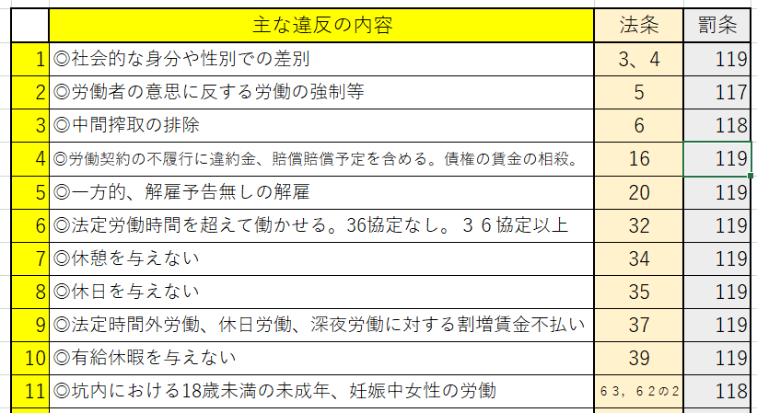
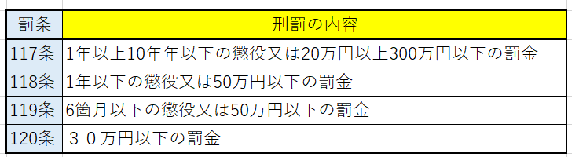

労働基準法とは～労働条件の最低基準を定めた法律。法の基準を下回る契約等は無効で、法が定める事項に違反する行為は刑罰の対象となる。
６月１日改正刑法施行により「懲役刑」は「拘禁刑」になりました。

Slide 12
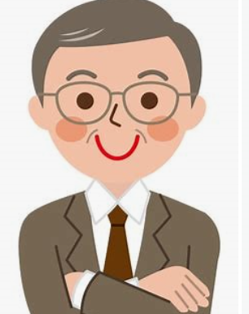
１ そもそも労働時間とは？ ⇒ 労基法には、労働時間の定義は、定められてはいません。
⇒ 労働時間は、就業規則等の規定にかかわらず,その実態で判断されます。
労働時間とは、労働者が使用者の指揮命令下に置かれている時間をいう（三菱重工長崎造船事件最高裁判決）。
使用者は労働時間に対して賃金を支払うことを義務付けられてるから、労働時間とは「賃金の支払い義務が発生する時間」ともいうことができる。そして、労働時間に該当するかどうかは、就業規則や雇用契約書にどのように記載されているかにかかわらず、従業員が会社の指揮命令下におかれていたかどうかによって判断される。
例えば、仮に就業規則で午前9時始業と定められていたとしても、実際には、始業前の朝礼などにより午前8時半から会社の指揮命令下にあったといえる状況であれば、午前8時半から始業までの時間も労働時間に該当する。
時間外は、本来業務命令で行うもの。自己判断で不要な早出業務を行う社員には、就業規則も示して、始業時間から行うよう注意しましょう。

Slide 13
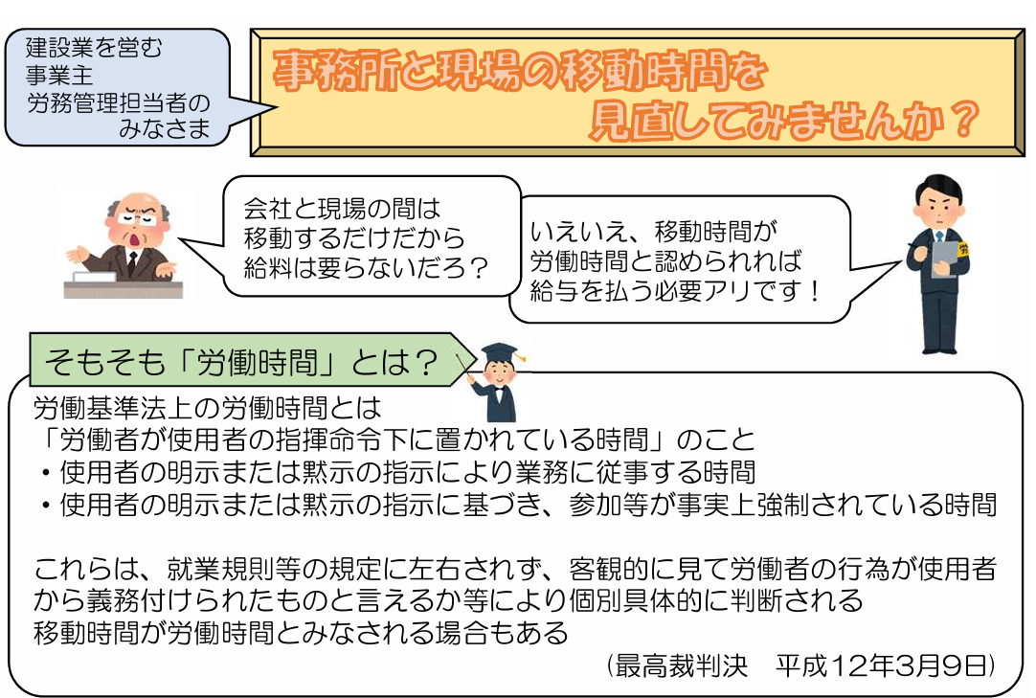
６ 通勤時間と労働時間の境界とは （厚労省のパンフレットより建設業の場合）
２

Slide 14
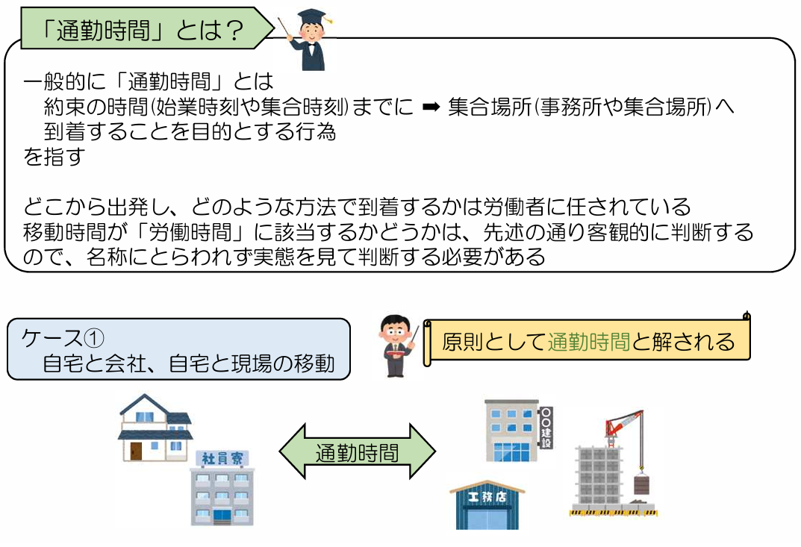

Slide 15
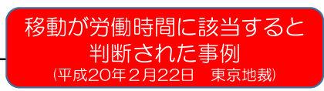
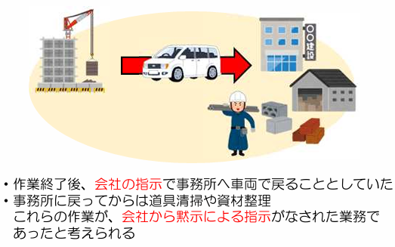
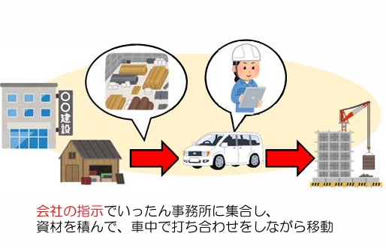

Slide 16
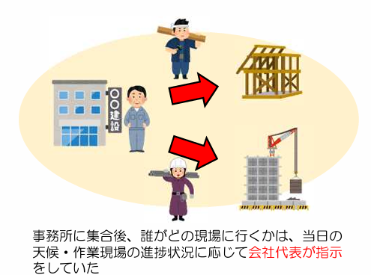
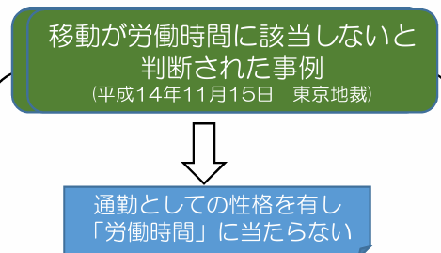
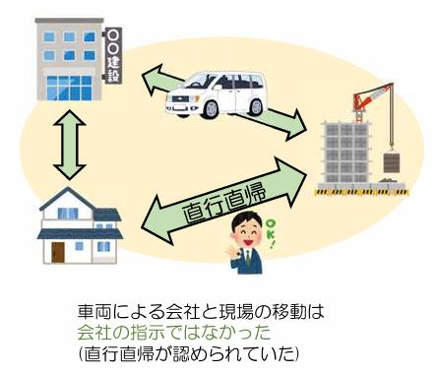
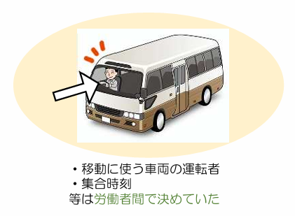

Slide 17
「労働時間にあたる」と判断された判例一覧
製造業関連 | 作業着への着替えが義務付けられている場合の着替え時間（三菱重工長崎造船事件最高裁判決）技術面で問題がある従業員に対して、就業時間外に月1回、指導内容の振り返りの機会を与えるために設けられた勉強会の時間（大阪地方裁判所令和2年3月3日判決）
運輸業関連 | 始業前あるいは終業後の点呼時間（東京急行電鉄事件東京地裁判決） 引っ越し作業員の制服への着替え時間（横浜地方裁判所令和2年6月25日判決）
建設業関連 | いったん会社に集合した後に、資材等を積み込んで現場に向かう場合の現場までの移動時間（総設事件東京地裁判決）
警備業関連 | 朝礼の時間や制服への着替え時間 （イオンディライトセキュリティ事件千葉地裁判決）
医療機関関連 | 病院の宿直勤務において実態として通常勤務が行われている場合 （奈良県立奈良病院事件大阪高裁判決）

Slide 18
待機時間についての判例一覧
労働時間であると判断した判例 | １，配送ドライバーが荷下ろしの順番を待っている間の待機時間（平成29年3月21日大阪地裁判決） ２，配送ドライバーが必要以上に早く出発していたがそれについて会社も特段指導していなかったという場合に、配送先に早く着いて到着場所で待機している待機時間（平成29年3月21日大阪地裁判決）
休憩時間であると判断した判例 | １，非常勤講師の担当授業の間に生じる空き時間で、学校内に留まることを義務付けられていた時間（学校法人錦城学園事件東京地裁判決） ２，スクールバスの運転において、朝一旦送り届けた後、迎えの時間になるまでの間の車庫内における待機する時間（平成31年2月28日大阪地裁判決） ３，路線バス運転手の終点到着後出発時刻までの待機時間のうち、車両の清掃や転回、遺留品の確認などを行う時間を除いた時間（令和2年9月17日福岡高裁判決）

Slide 19
「労働時間でない」と判断された判例一覧
始業前の早出時間 | １，業務上の必要性がないのに通勤時の交通事情から遅刻しないように早めに出社する場合の始業時刻までの時間（八重椿本舗事件東京地裁判決） ２，自身の生活パターンから早く起床し、自宅ではやることがないなどの事情から業務上の必要性がないのに早く出社している場合の始業時刻前の時間（八重椿本舗事件東京地裁判決）
移動時間 | １、会社の寮から工事現場までのバスによる送迎時間（高栄建設事件東京地裁判決） ２、夜行バスの交代運転手の車中仮眠時間（東京高裁平成30年8月29日判決） ３、事業場に入門した時点から更衣室までの移動時間（三菱重工長崎造船事件最高裁判決）
残業禁止命令 | 残業禁止命令に違反して業務をした時間（神代学園ミューズ音楽院事件東京高裁判決）
自主的な参加時間 | １，自己研鑽としてWeb学習ツールを提供していた場合のWeb学習時間（ＮＴＴ西日本事件大阪高裁判決） ２，出欠を取らない形で実施される製造業における安全委員会の安全活動への参加時間（大阪地方裁判所令和２年３月３日判決） ３，美容室での自己研鑽のための練習時間。参加者はカットモデルを自身で調達し、カットモデルから個人的に報酬を受けることも認められていた事例（東京地方裁判所令和2年9月17日判決）
呼び出しに備えた 自宅待機時間 | １，呼び出されれば可能な限り迅速に現場に来ることが義務付けられて寄宿舎内で待機していた時間（大道工業事件東京地裁判決） ２，産婦人科に勤務する医師が、自主的な取り組みとして宿日直担当医からの呼び出しに備えて自宅等で待機していた宅直勤務時間（奈良県立奈良病院事件大阪高裁判決）
休憩時間 | トラック運転手のサービスエリア、パーキングエリアの滞在時間（東京地裁令和元年5月31日判決）

Slide 20
仮眠時間について
仮眠時間についても同様に、仮眠時間中であっても、仕事が発生すれば対応しなければならない状況である場合は、休憩時間とは扱われません。一方で、仮眠時間中に実作業に従事する必要が皆無に等しい状況の場合は、休憩時間と扱われます。
労働時間であると判断した判例 | １，仮眠中も警報や電話などに対しての対応が義務付けられている場合の警備員の仮眠時間（大星ビル管理事件最高裁判決） ２，産婦人科医の当直業務中の仮眠時間。仮眠時間中も診療所内で待機し、患者の容態の変化などの場合に診療にあたることが義務付けられている場合は休憩時間とは言えないと判断（医療法人社団E会事件東京地裁判決） ３，異常やトラブルがあれば仮眠時間中であっても対応する必要がある場合の、ホテルの設備管理等に従事する従業員の仮眠時間（令和元年7月24日東京地裁判決。新栄不動産ビジネス事件）
休憩時間であると判断した判例 | 警備員が実作業に従事する必要が皆無に等しいといえる状態で仮眠していた時間（ビソー工業事件仙台高裁判決）

Slide 21
Ⅴ 労働時間法制の見直し等
２
① 時間外労働の上限規制
② 割増賃率の引き上げ
③ 年次有給休暇について
④ 休日ついて
⑤ 休憩について
⑥ ３６協定について
⑦ 変形労働時間制について
⑧ 就業規則について

Slide 22
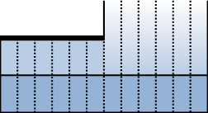
① 時間外労働の上限規制
時間外労働の上限を法律で罰則付きで規制
時間外労働の上限を法律で規制することは、1947年に制定された労働基準法において初めての大改革。
（改正前）
（改正後）
法律上は、時間外労働に上限なし
（行政指導のみ）。
法律で時間外労働の上限を定め、これを超える時間外労働はできなくなる。
法律による上限(例外)
・年720時間
・複数月平均80時間＊
・月100時間未満＊
＊休日労働を含む
上限なし
年間６か月まで
年間６か月まで
大臣告示による上限
（行政指導）
法律による上限(原則)
残業時間
月45時間
年360時間
残業時間(原則)
月45時間
年360時間
法定労働時間
１日８時間
週40時間
法定労働時間
１日８時間
週40時間
１年間＝12か月
１年間＝12か月
Notes:
それでは、労働時間法制に関する制度の見直しに関するポイントを順に説明します。
○ まずは、１点目として、時間外労働の上限規制の導入についてです。
現行の労働時間制度では、先ほど説明したとおり、労働基準法において週40時間、１日８時間以内の労働時間を原則としつつ、労使協定を締結した場合、その定めるところにより労働時間を延長することができることとされていますが、この延長時間の限度時間に罰則等による強制力がない上、臨時的な特別の事情がある場合として、労使が合意して特別条項を設けることで、上限無く時間外労働が可能となっていることが問題視されております。
○ こうしたことから、法律改正により、罰則による強制力を持たせた時間外労働の限度時間（月45時間、年360時間）を定め、さらに労使協定を締結した場合においても上回ることのできない時間外労働の上限時間（年720時間等）を定めること、即ち、上限についてのルールが変わります。
〇 図の左側が現在のルールを表したものですが、「大臣告示による上限」と記載しています。
これは、「時間外労働の限度に関する基準」という大臣告示において、時間外労働は月45時間、年360時間までにするよう定められており、36協定の内容もこれに適合したものとすることとされていることを表します。
〇 ただ、これはあくまで大臣告示であって、法律ではありません。
さらに、「臨時的に限度時間を超えて時間外労働を行わなければならない特別の事情」がある場合には、36協定で「特別条項」を締結しておけば、その範囲内で延長することのできる原則的な時間を超えて労働させることができ、さらに、この延長時間には上限が設けられてはおりません。
〇 一方、図の右側が改正後のルールを表したものですが、法定労働時間の上の段の、時間外労働をさせることができる範囲が「月45時間」、「年360時間」となり、これらが法律で定められるものとなります。
つまり、36協定で延長することのできる原則的な時間の範囲を定める場合であっても、この範囲内に、上限に収めなければならないということが法律で明確化されたこととなります。【上限の原則】
〇 また、臨時的・特別の事情があって労使が合意する場合には、この「月45時間、年360時間を超えて時間外労働をさせることはできます【上限の例外】。しかし、その場合であっても、「年720時間以内」、「複数月（２～６ヶ月）平均80時間以内」、「月100時間未満」に収めなければなりません。
この、「複数月平均80時間以内」、「月100時間未満」の中には、休日労働も含まれます。
〇 現在のルールでは、36協定の特別条項で定めれば、例えば年900時間の時間外労働をさせることも可能であったが、改正法の施行後はこの上限規制の範囲内としなければならない。
〇 この上限規制は、2019年４月１日より施行されており、中小企業にはその一年後の2020年４月１日より適用されています。

Slide 23




時間外労働の上限規制が令和６年４月1日から適用されている業種・業務について
以下の業種・業務は、業務の特性や取引慣行上の課題（※）から長時間労働となっている実態があるが、個々の事業者の努力だけではその改善が難しいとされ、令和６年３月31日まで５年間、上限規制の適用が猶予され、その間に取引慣行や勤務環境の改善に取り組んできた。
（※）建設業：短い工期で受発注がなされる 自動車運転の業務：荷物の積み下ろしの際に長時間の待機が発生する
医師：医師に業務が集中しやすい、医師偏在の状況がある
鹿児島県及び沖縄県における砂糖製造業：季節によって極端な繁忙の差がある
建設業 | 一般業種と同じ。 ただし、災害時における復旧及び復興の事業については、時間外・休日労働を 単月100時間未満、複数月平均80時間以内とする規定は適用されない。
自動車運転の 業務 | 時間外労働：年960時間以下 （※１）
医師 | 時間外・休日労働：月100時間未満（※２） 年960時間以下（一般）or 年1860時間以下（救急医療、臨床・専門研修など）
鹿児島県及び 沖縄県における 砂糖製造業 | 一般業種と同じ。
※１ 拘束時間やインターバルについて、改善基準告示で別途定めている。
※２ 面接指導の実施により月100時間未満の上限は適用されない。
22
Notes:
〇 上限規制には、適用を猶予されていた又は除外される幾つかの事業や業務があります。
表の４つで、建設事業、自動車運転の業務、医師、鹿児島県及び沖縄県の製糖業は令和６年３月31日まで５年間、上限規制の適用が猶予されていました。またこの４つ以外で新技術・新商品開発等の研究開発業務について適用が除外されています。
○適用猶予について、内容は表のとおりなので説明は省かせていただくが、これらの業種についても令和６年４月から上限規制が適用されておりますので、ご自身が関わるものについて後ほどご確認をお願いします。

Slide 24
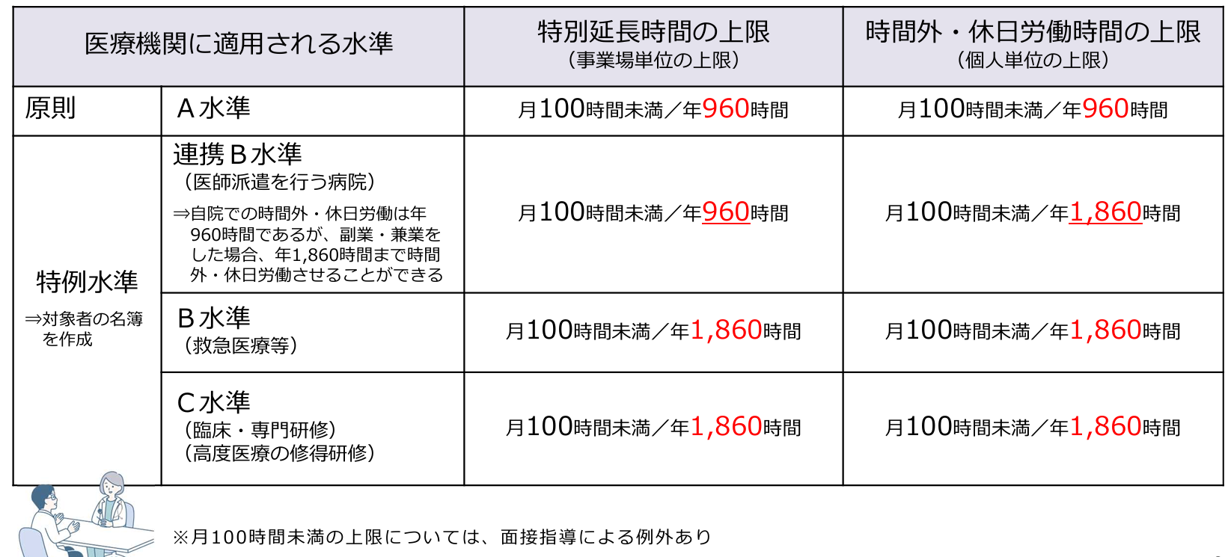
（参考）医師の場合

Slide 25
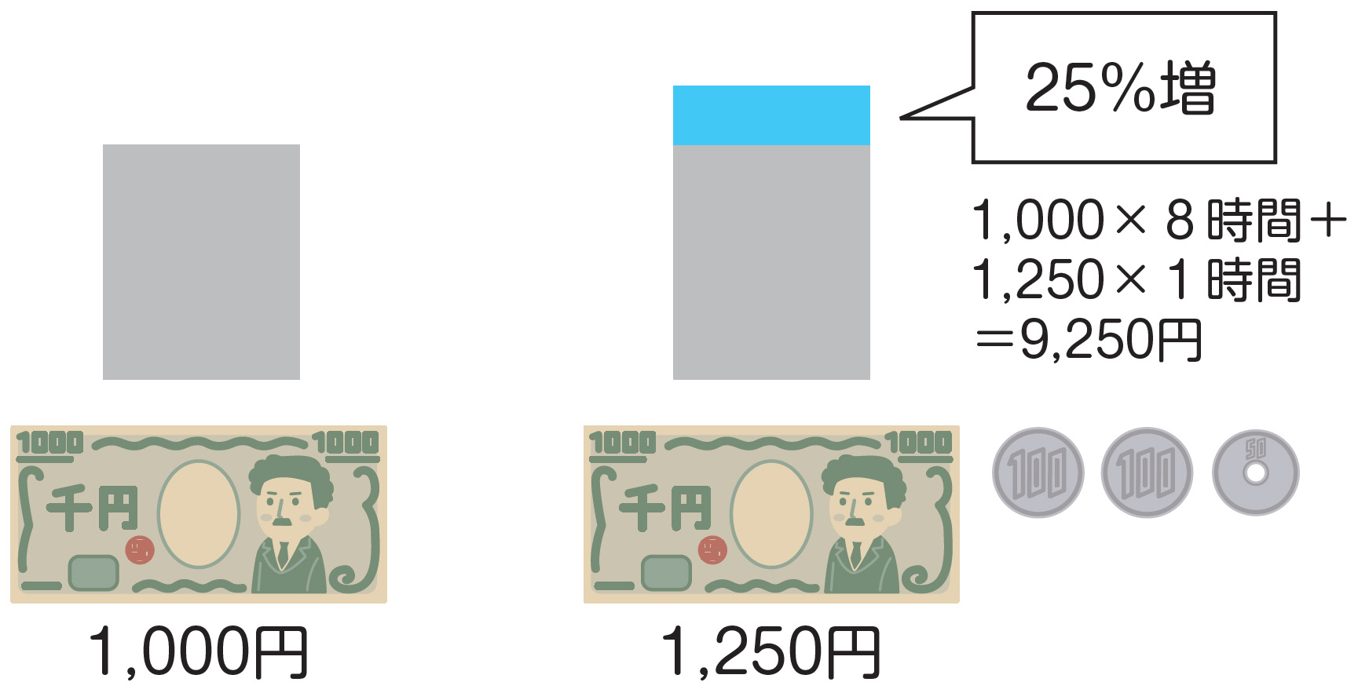
② 「労働基準法」 割増賃金の引き上げ
労働基準法では、残業に対しては、割増賃金を次のように支払うよう定めています。
・ 使用者が、1日8時間または週40時間を超えて労働させた場合には、通常の賃金の25％以上の割増賃金を支払わなければなりません。
＊ 労働基準法第37条
例えば、時給1,000円のアルバイトが1日９時間労働したら
※ 深夜（午後10時～翌日午前5時）労働に対する割増賃金は25％以上となります。
時間外労働が深夜労働に及んだ場合、合わせて50％以上の割増賃金となります。
24
Notes:
〇 割増賃金については、法定の時間外労働、深夜（午後10時～午前５時）に労働させた場合には、１時間当たりの賃金の２割５分以上、法定休日に労働させた場合には１時間当たりの賃金の３割５分以上の割増賃金を支払わなければなりません。
この割増賃金は、雇用形態に関わらず、すべての労働者に適用されます。よって、アルバイトやパート労働者にも支払わなければなりません。

Slide 26
「労働基準法」 割増賃金
深夜、休日労働の場合の割増率は
深夜（午後10時から午前5時）…25％
休日…35％
（質問）職場の所定労働時間が8時間で、
土日休み（法定休日は日曜）の場合、
土曜日に出勤したら割増率は？
週の法定労働時間40時間を超えるので時間外労働（割増25％）にはなりますが、法定休日ではないため休日労働にはなりません。（法定休日は週1日のため）
25

Slide 27

「労働基準法」 割増賃金
法定労働時間を超えた労働が
60時間を超えた場合は更に割増が必要(※)です
（中小企業にも2023年４月１日以降適用されています）。
当該延長して労働させた時間が1箇月について
60時間を超えた場合においては、その超えた時間の労働については、通常の労働時間の賃金の計算額の5割以上の率で計算した割増賃金を支払わなければならない。 （労働基準法第37条（抜粋））
※ 労使協定を締結すれば、割増賃金の支払に代えて、有給の代替休暇を与えることも可能です。（労働基準法第37条第3項）
26

Slide 28
◆中小企業の月60時間超の時間外労働に係る割増賃金率の引き上げ（猶予廃止）
中小企業に適用が猶予されていた月60時間超の時間外労働に係る割増賃金率の引き上げ（25%→50%）について、令和５年４月より猶予を廃止し、50%以上の割増賃金率の支払いを義務づけ。
（現在）
（改正後）
月60時間超の残業割増賃金率大企業は ５０％
中小企業は ２５％
月60時間超の残業割増賃金率大企業、中小企業ともに５０％
※中小企業の割増賃金率を引上げ
 | １か月の時間外労働 １日８時間・１週40時間 を超える労働時間
 | 60時間以下 | 60時間超
大企業 | 25% | 50%
中小企業 | 25% | 25%
 | １か月の時間外労働 １日８時間・１週40時間 を超える労働時間
 | 60時間以下 | 60時間超
大企業 | 25% | 50%
中小企業 | 25% | 50%
Notes:
〇 次に２点目として、中小企業における月60時間超の時間外労働に対する割増賃金の見直しです。
中小企業に適用が猶予されていた月60時間を超える時間外労働に係る割増賃金率の引き上げ（25%→50％以上）について、2023年４月により猶予を廃止し、50％以上の割増賃金率の支払いを義務付けることになります。

Slide 29
「労働基準法」 割増賃金 まとめ
割増賃金の種類 | 割増率
時間外労働 | 時間外月60時間以下 | 25％以上
 | 時間外月60時間超 | 50％以上
休日労働 |  | 35％以上
深夜業 |  | 25％以上
時間外＋深夜 | 時間外月60時間以下 | 50％以上
 | 時間外月60時間超 | 75％以上
休日労働＋深夜 |  | 60％以上
28
Notes:
〇 また、１か月に60時間を超える時間外労働の割増率は、５割以上となります。

Slide 30
③ 年次有給休暇について
6か月間継続雇用され、その間のすべての労働日（労働義務のある日）の8割以上を出勤した場合は、10日間の年次有給休暇を得られます。
以後1年ごとに、その間の労働日の8割以上出勤した場合は、毎年、勤続年数に応じた年次有給休暇を得ることができます。（労働基準法第39条）
【年次有給休暇の付与日数】
勤続年数 | 6か月 | 1年6か月 | 2年6か月 | 3年6か月 | 4年6か月 | 5年6か月 | 6年6か月
付与日数 | 10日 | 11日 | 12日 | 14日 | 16日 | 18日 | 20日
【労働時間が短い者（週30時間未満）の付与日数】
週所定 | 年間所定 | 勤続年数
労働日数 | 労働日数 | 6か月 | 1年6か月 | 2年6か月 | 3年6か月 | 4年6か月 | 5年6か月 | 6年6か月
4日 | 169日～ 216日 | 7日 | 8日 | 9日 | 10日 | 12日 | 13日 | 15日
3日 | 121日～ 168日 | 5日 | 6日 | 6日 | 8日 | 9日 | 10日 | 11日
2日 | 73日～ 120日 | 3日 | 4日 | 4日 | 5日 | 6日 | 6日 | 7日
1日 | 48日～ 72日 | 1日 | 2日 | 2日 | 2日 | 3日 | 3日 | 3日
補足④▶
29
Notes:
〇 年次有給休暇は、休んでもその日の給与が支払われる有給の休暇です。
正社員、パート、アルバイト、契約社員等、雇用形態にかかわらず、要件を満たせば年次有給休暇は発生します。
1週間の労働日数が少なくても、有給休暇は比例付与されます。
年次有給休暇は労働者が取りたい時期に取得することができます。ただし、当日に取得を申し出るなど代替要員の都合がつかないような場合は、取得時期を変更する権利が使用者にはあります。
また、取得理由は問いませんので、理由によって取得できたりできなかったりということはありません。
年次有給休暇は付与された日から2年間有効です。

Slide 31


【現行制度】年次有給休暇の時季指定義務について
年次有給休暇が年10日以上付与される労働者（管理監督者を含む）に対して、そのうちの年５日について使用者が時季を指定して取得させることを義務づけ。
労働者の申出による取得（原則）
使用者の時季指定による取得（新設）
使用者が労働者に
取得時季の意見を聴取
労働者が使用者に
取得時季を申出
｢○月×日に休みます」
労働者の意見を尊重し
使用者が取得時季を指定
労働者
使用者
労働者
｢○月×日に休んでください」
使用者
そもそも、労働者の申出による取得がしにくい
という状況がありました。
➔ 我が国の年休取得率：52.4%（平成30年における取得率）注１
※平成31年４月１日施行
（令和５年における取得率は65.3％）注２
10日付与
（基準日）
注１：平成31年就労条件総合調査より
注２：令和６年就労条件総合調査より
（例）４/１入社
の場合
４/１
入社
１０/１
４/１
９/３０
１０/１～翌９/３０までの１年間に５日取得時季を指定しなければならない。
30

Slide 32
年次有給休暇の時季指定義務のポイント
ポイント
○ 対象者は、年次有給休暇が年10日以上付与される労働者
（管理監督者を含む）
○ 労働者ごとに、年次有給休暇を付与した日（基準日）から１年以内に５日について、使用者が取得時季を指定して与える
○ 労働者が自ら申し出て取得した日数や、計画的付与で取得した日数については、５日から控除することができる
○ 時季指定に当たっては、労働者の意見を聴取し、その意見を尊重するよう努めなければならない
○ 労働者ごとに年次有給休暇管理簿を作成し、３年間保存
（例） | 労働者が自ら５日取得した場合 | ⇒ | 使用者の時季指定は不要
 | 労働者が自ら３日取得＋計画的付与２日の場合 | ⇒ | 〃
 | 労働者が自ら３日取得した場合 | ⇒ | 使用者は２日を時季指定
 | 計画的付与で２日取得した場合 | ⇒ | 〃 ３日 〃
Notes:
〇 ポイントを説明します。
① 対象者は、年次有給休暇が10日以上付与される労働者です。
対象労働者には、管理監督者や有期雇用労働者も含まれます。
② 使用者は、労働者ごとに、年次有給休暇を付与した日（基準日）から１年以内に５日について、取得時期を指定して年次有給休暇を取得させなければなりません。
③ 既に５日以上の年次有給休暇を請求・取得している労働者に対しては、使用者による時季指定をする必要はなく、また、できません。
④ 使用者は、時季指定に当たっては、労働者の意見を聴取しなければなりません。また、できる限り労働者の希望に沿った取得時季になるよう、聴取した意見を尊重しなければなりません。
⑤ 使用者は、労働者ごとに年次有給休暇管理簿を作成し、３年間保存しなければなりません。
⑥ 休暇に関する事項は就業規則の絶対的必要記載事項であるため、使用者による年次有給休暇の時季指定を実施しる場合は、時季指定の対象となる労働者の範囲及び時季指定の方法等について、就業規則に記載しなければなりません。

Slide 33
（参考）法定の基準日と異なる年次有給休暇の付与をする場合
法定の基準日と異なり、
入社日から年次有給休暇を付与する場合や、
全社的に年次有給休暇の起算日を合わせるために２年目以降に付与日を変える場合
などについては、以下のような取扱いとなる。
①法定の基準日（雇入れの日から半年後）より前に10日以上の年次有給休暇を付与する場合
⇒使用者は付与した日から１年以内に５日指定して取得させなければなりません。
（例）４/１入社時に10日付与する場合
10日付与
法定の基準日
４/１入社
１０/１
３/３１
９/３０
通常は１０/１～翌９/３０までの１年間に５日取得させることになるが、４/１に前倒しで付与した場合には、４/１～翌３/３１までの１年間に５日取得させなければならない。
５日取得
②入社した年と翌年で年次有給休暇の付与日が異なるため、５日の指定義務がかかる１年間の期間に重複が生じる場合（全社的に起算日を合わせるために入社２年目以降の社員への付与日を統一する場合など）
⇒重複が生じるそれぞれの期間を通じた期間（前の期間の始期から後の期間の終期までの期間）の長さに応じた日数（比例按分した日数）を、当該期間に取得させることも認められます。
（例）４/１入社で、
初年度は１０/１に付与
翌年度は４/１に付与
する場合
１年目の付与日
（10日付与）
２年目の付与日
（11日付与）
４/１入社
１０/１
４/１
９/３０
３/３1
通常は１年目の１０/１～翌９/３０までの１年間に５日取得させ、２年目の４/１～翌３/３１までの１年間に５日取得させることになるが、期間の重複が生じるため管理が複雑になる。
５日取得
５日取得
この場合には、１０/１～翌々３/３１までの期間（18箇月）に、５日÷12×18＝７．５日以上取得させることも認められる。
７．５日以上取得
Notes:
前スライド基本的なルールですが、新入社員に入社と同時に年次有給休暇を付与する場合など、法定の基準日より前に年次有給休暇を10日以上付与した場合について、どのように取り扱えば良いか記載していますので、後ほどご確認頂ければと思います。
（※）より詳しく紹介される場合
① 法定の基準日（雇入れの日から半年後）より前に10日以上の年次有給休暇を付与する場合は、使用者は付与した日から１年以内に５日指定して取得させなければなりません。
② 入社した年と翌年で年次有給休暇の付与日が異なるため、５日の指定義務がかかる１年間の期間に重複が生じる場合（全社的に起算日を合わせるために入社２年目以降の社員への付与日を統一する場合など）は、重複が生じるそれぞれの期間を通じた期間（前の期間の始期から後の期間の終期までの期間）の長さに応じた日数（比例按分した日数）を、当該期間に取得させることも認められます。

Slide 34

④ 休日について
使用者(企業)は労働者に、毎週少なくとも
1回の休日を与えなければなりません。
（労働基準法第35条第1項）
休日とは、労働者が労働義務を負わない日をいいます。※土日祝日とは限りません。
休日を与える単位となる「週」とは日曜から土曜の一週間（暦週）に限らず、継続した7日間であれば足ります。
土日が休めるとは 限らない
33
Notes:
〇 休日については、１週間に１日、４週間を通じて４日以上の休日を確保する必要があります。

Slide 35
⑤ 「労働基準法」休憩 その１
企業は労働者に対して、労働時間が
6時間を超える場合 45分以上
8時間を超える場合 60分以上
を労働時間の途中に与えなければなりません
（労働基準法第34条第1項）
・ 3時間勤務、5時間勤務など6時間未満の労働時間の場合は、休憩なしでも違法ではありません。
34
Notes:
〇 休憩については、６時間を超える場合には45分、８時間を超える部分には１時間を与えなければなりません。

Slide 36
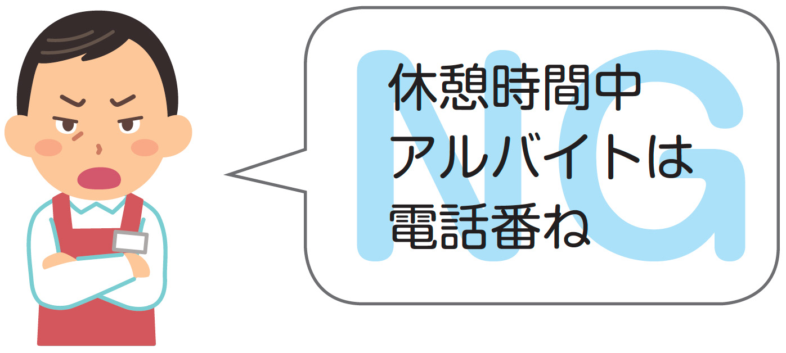
「労働基準法」休憩 その２
休憩時間は
途中付与
一斉付与
自由利用
労働時間の途中で付与しなければなりません
（労働基準法第34条第１項）
一斉に与えなければ なりません
（労働基準法第34条第２項）
自由に利用させなければ なりません
（労働基準法第34条第３項）
休憩時間について、こういった制約を課すことも認められません。
35
Notes:
〇 また、休憩時間は、①労働時間の途中で、②一斉に与え、かつ③自由に利用させることが原則です。
なお、特例措置として、運輸交通業、商業、金融・広告業、映画演劇業、通信業、保健衛生業、接客娯楽業については一斉休憩の例外が認められています。

Slide 37
⑥ ３６協定について その１
法律で１日や１週間の働く時間が決まっていますが、それを超えて働くことを完全禁止にすると、業務を遂行する上でやむを得ない事情が生じることがあります。
このため、我が国では労使間の一定の手続の上で、残業を認めるようにしています。
□ 36協定（一般に『サブロク協定』と称されます）
・ 法定労働時間を超え、または法定休日に労働をさせるためには、あらかじめ延長できる時間数や、休日労働させることができる回数について「時間外労働・休日労働に関する労使協定」を締結し、労働基準監督署長に届け出ておくことが必要です。（労働基準法第36条）
・ 原則として限度時間（月45時間・年360時間）の範囲内で協定を結ぶ必要がありま
す。
・ 労使協定で定めた範囲を超える時間外、休日労働は違法です。
・ 法定労働時間を超え、または法定休日に労働させたとき、又は深夜に労働させたときは、その時間の通常の賃金に加え、割増賃金（残業代）を支払う必要があります。
36
Notes:
〇 次に時間外労働について説明します。
先ほど法定労働時間を説明しましたが、法定労働時間を超えて働くことを完全に禁止すると、業務を遂行する上でやむを得ない事情が生じることがあります。
そのため、労使間の一定の手続のうえで行う残業を認めています。
一般に「サブロク協定」と称されますが、やむを得ず、法定労働時間を超えて時間外労働（残業）や、法定休日に労働させる場合は、あらかじめ、労使協定を締結し、所轄の労働基準監督署長に届け出しなければなりません。
協定は使用者と労働者代表の間で締結しますが、労働者代表は、
・ 事業場の労働者の過半数で組織する労働組合がある場合においてはその労働組合
・ 上記の労働組合がない場合は、事業場の労働者の過半数を代表する者
を選出しなければなりません。
〇 なお、この時間外労働について、法改正がありますので、後ほどご説明します。

Slide 38

３６協定の締結に当たって留意いただく事項
ポイント
○時間外労働・休日労働は必要最小限にとどめる。
○使用者は、３６協定の範囲内であっても労働者に対する安全配慮義務を
負うこと。
労働時間が長くなるほど過労死との関連性が強まることに留意。
○時間外労働・休日労働を行う業務の区分を細分化し、業務の範囲を明確
にすること。
○臨時的な特別の事情がなければ限度時間（月45時間・年360時間）を
超えられないこと。
限度時間を超える必要がある場合は、できる限り具体的に定めること。
限度時間にできる限り近づけること。
特別条項で延長する場合、月末２週間と翌月初２週間の４週間に160時間の時間外労働を行わせるといったような、短期に集中して過重な労働となることは望ましくないことに留意してください。
Notes:
〇 こちらが、先ほど説明した「36協定で定める時間外労働及び休日労働について留意すべき事項に関する指針」の内容をポイントとしてまとめたものです。
時間外労働は、必要最小限にとどめること、使用者に安全配慮義務を行うことなどを定めています。

Slide 39
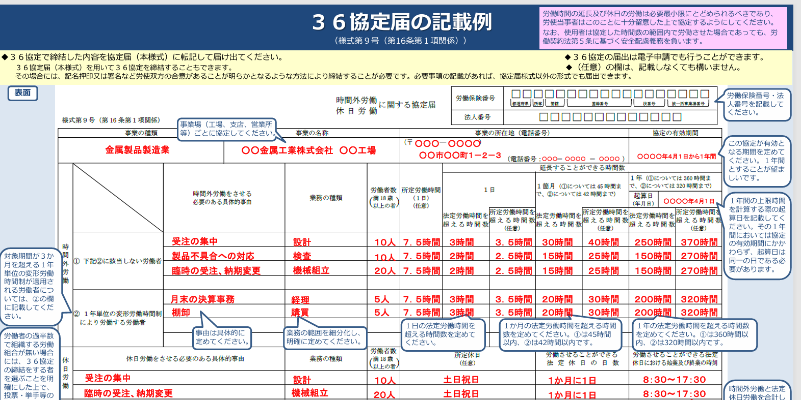
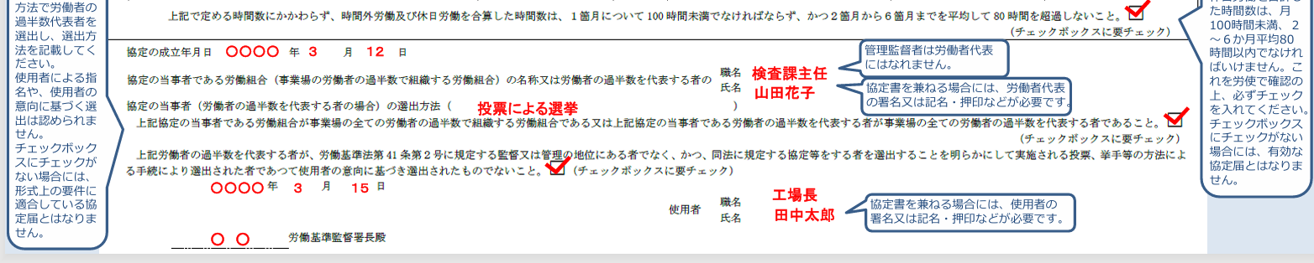

Slide 40
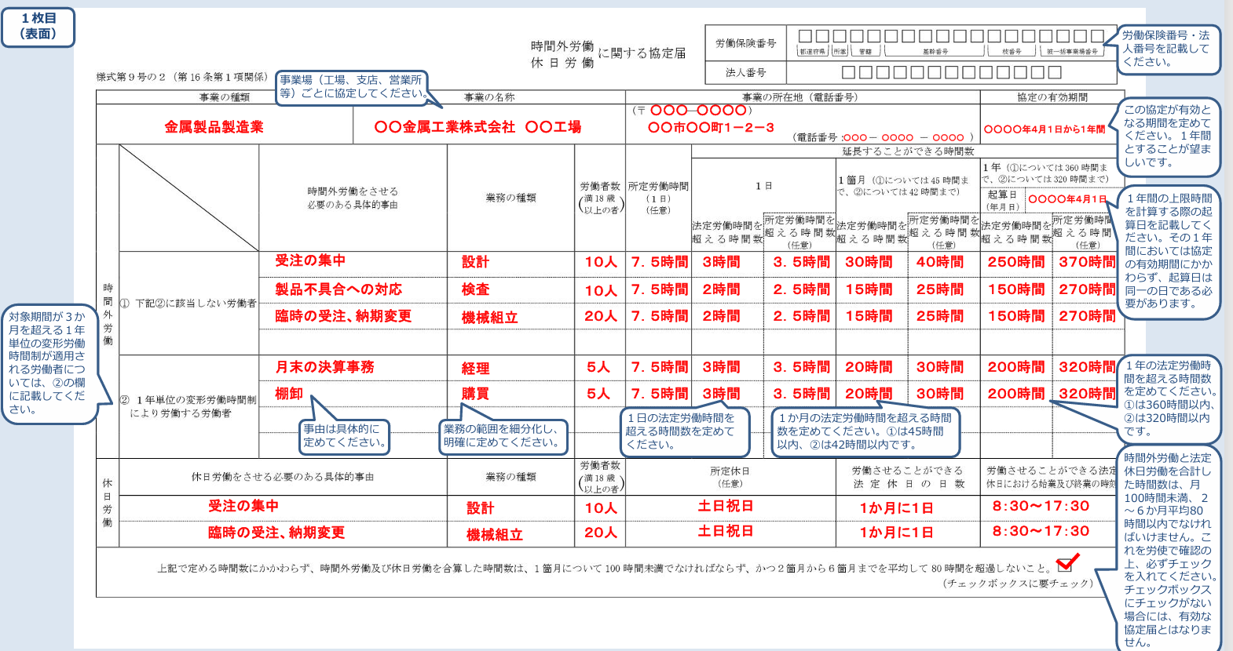

Slide 41
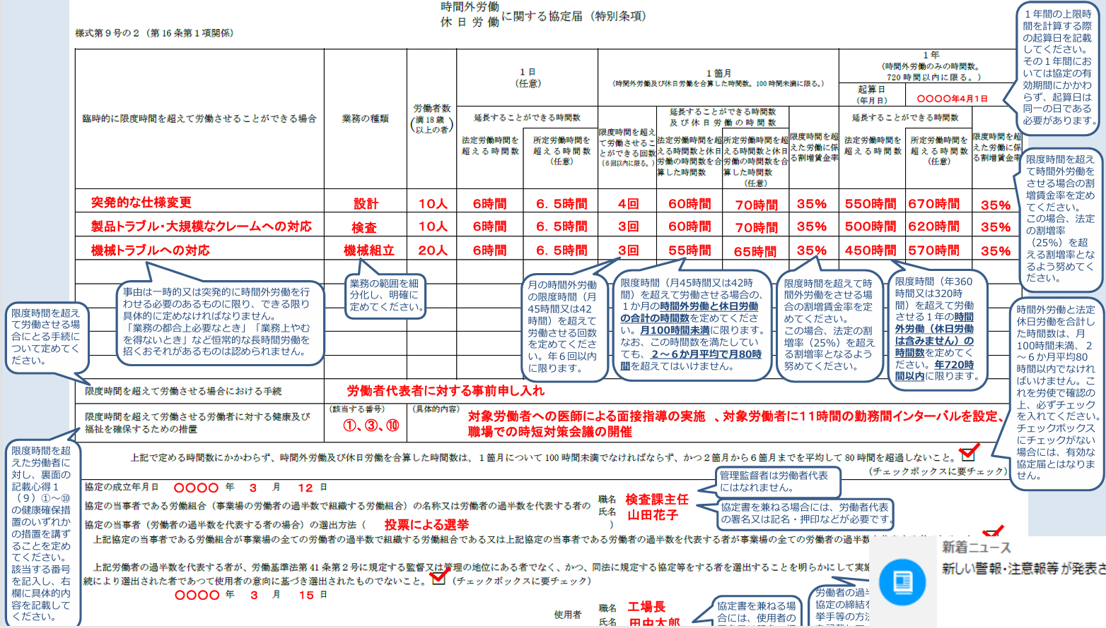
◎ 厚労省様式ダウンロードコーナーより。建設、運輸、医療は様式が違いますので注意してください。 ◎ 労使協定は、必ず労働者代表（目的を明らかにした選挙や、挙手などの手続きで選出された者、管理・監督者でない者）労働者代表で無い場合は協定は無効。（トーコロ事件（最高裁第二小、H13.6.22））

Slide 42
⑦ 変形労働制について
「変形労働時間制」とは、
業務の繁閑に応じて、法定労働時間を弾力的に変形させて、柔軟に労働日や労働時間を定めることを認めることによって、効率的な働き方を目指し、労働時間の短縮を図ることを目的として創設された４種類の制度をいいます。
これによって、繁忙期の所定労働時間を長くする代わりに、閑散期の所定労働時間を短くするなど、労働時間の原則である法定労働時間（１日８時間・１週間40時間）に関わらず、柔軟に労働日・労働時間を定めることが可能になります。

Slide 43
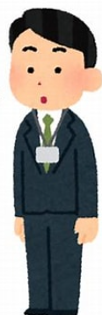
週休2日の休日が確保可能
完全週休2日制（労基法32条）
事業場の業務の繁閑が
比較的少ない場合
1日の所定労働時間が短縮できる。
土曜日を半日勤務とする制度
（例：月～金が7時間20分、土が3時間20分）労基法32条
月始め・月末・特定週等に業務が忙しい
1か月単位の変形労働時間制の採用（労基法32条の２）
特定の季節（夏季・冬季など）特定の月などに業務が忙しい
1年単位の変形労働時間制の採用（労基法32条の４）
労働時間の効率化のために検討してみたら、いかがでしょうか
直前にならないと業務の状況が分からない場合（規模が30人未満の小売業、旅館、料理飲食店
1週間単位の非定型的変形労働時間制の採用（労基法32条の５）
始業・終業の時刻を労働者に自由に選択させることができる場合
フレックスタイム制の採用（労基法32条の３）

Slide 44
変形労働時間制の概要
 | 対象 | 労働時間 | 手続
１ヶ月単位 変形労働 時間制 〔法32条の2〕 | １ヶ月以内の期間を平均して、法定労働時間を超えない範囲で、特定の日・週で法定労働時間を超えて労働させることができる制度。 対象業務や対象労働者に関する制限はない。 | １ヶ月以内の期間・期間内の総労働時間を定め、その枠内で働く。 （いずれも期間終了時に週当たり40hを超える分は法定時間外労働となる。） | 対象期間における各日・週の労働時間等を定めた労使協定または就業規則による。（労使協定の場合は労基署へ届出が必要）
１年単位 変形労働 時間制 〔法32条の4〕〔法32条の4の２〕 | １ヶ月を超え、１年以内の期間を平均して、法定労働時間を超えない範囲で、特定の日・週で法定労働時間を超えて労働させることができる制度。 対象業務や対象労働者に関する制限はない。 | １ヶ月を超え、１年以内の期間・期間内の総労働時間を定め、その枠内で働く。 （いずれも期間終了時に週当たり40hを超える分は法定時間外労働となる。） | 対象期間における労働日、労働日ごとの労 働時間数等を定めた労使協定による。（労使 協定は労基署へ届出が必要） ※労使協定で定める各日の労働時間は10時間を超えては ならず、各週では、52時間を超えてはならない。また、 対象期間が３ヶ月を超える場合の所定労働日数の限度 は原則として１年あたり280日。さらに労使協定で定 める労働日は連続６日が限度。
１週単位非定型的変形労働時間制 〔法32条の5〕 | 常時使用する労働者が30人未満の小売業、旅館、料理店及び飲食店のみ。 | １週40時間以内の範囲で、１日10時間を上限として、その枠内で働く。 | 労使協定による。（労使協定は労基署へ届出が必要） ※少なくとも当該１週間の開始する前に、労働者に書面 により各日の労働時間を通知しなければならない。
Notes:
〇 ご参考までに、変形労働時間制についても紹介します。
○ 変形労働時間制とは、法定労働時間（１日８時間・週40時間）の例外を認める制度です。
１ヶ月以内～１年以内の任意の期間を設定し、その期間内で週平均40時間以内に収めれば、特定の週において１日８時間・週40時間を超えても時間外労働になりません。

Slide 45
1年単位変形労働時間制のイメージ
法定時間外
通常の週40時間制
時間外労働
（36協定）
週40時間
４月
５月
６月
７月
８月
９月
１０月
１１月
１２月
１月
２月
３月
閑散期
繁忙期
閑散期
繁忙期
変形労働時間制の場合
時間外労働
（36協定）
同じ面積
上乗せ
同じ面積
上乗せ
削減
削減
１ヶ月の所定労働時間が増加
１ヶ月の所定労働時間が増加
週平均
40時間
４月
５月
６月
７月
８月
９月
１０月
１１月
１２月
１月
２月
３月
閑散期
繁忙期
閑散期
繁忙期
Notes:
〇 この制度は、業務の忙しいときと比較的暇なときに応じて、労働時間をあらかじめ計画的に配分し、一定の期間を平均して法定労働時間の範囲内に収め、全体で労働時間を短縮することをねらいとするものです。
変形労働時間制を活用し、繁忙期の所定労働時間を増やす（スライドの図のオレンジ）ことで柔軟な対応が可能となります。

Slide 46
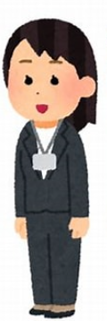
労働契約法第７条では、「使用者が合理的な労働条件が定められている就業規則を労働者に周知させていた場合には、労働契約の内容は、その就業規則で定める労働条件によるものとする。」と規定しています。
⑧ 就業規則について
会社の労働条件や、
決まり事を細かく定めたルールブックです。
職場で合理的な内容が定められている就業規則が作られ、労働者に周知されているときは、労働契約の内容は基本的にその就業規則に定める労働条件となります。
多くの会社^{（※1）}には、就業規則があり、
労働者に周知する（※2）ことが義務付けられています。
（※１ 常時10人以上の労働者を使用する事業場）
（※２ 労働基準法第106条）
就業規則の例：厚生労働省ホームページ「モデル就業規則について」
https://www.mhlw.go.jp/stf/seisakunitsuite/bunya/koyou_roudou/roudoukijun/zigyonushi/model/index.html
45
Notes:
〇 常時10人以上の労働者を使用している事業場では、就業規則を作成しなければなりません。
また、作成した就業規則は労働者代表の意見を聴き、その意見書を添付して、管轄する労働基準監督署長に届け出しなければなりません。
変更した場合も同様です。
「常時10人以上の労働者」には、パートタイム労働者やアルバイト等も含まれます。
〇 就業規則には、職場の秩序を保ち、労働条件の安定と経営の安定に役立つとともに、無用なトラブルを防ぐメリットがありますので、９人以下の事業場でも作成するよう努めてください。
〇 また、厚生労働省ＨＰにて、モデル就業規則を解説付きで掲載しておりますので作成を検討している企業におかれては参考として頂ければと思います。

Slide 47
就業規則に記載されていること その１
１．就業規則を作らなければならない会社
常時10人以上の労働者を使用する職場、店舗、工場などでは就業規則を作成し、労働基準監督署長に届け出なければなりません。（労働基準法第89条）
２．就業規則に記載されていること 【必ず記載する事項】（労働基準法第89条第1号～ 3号）
①始業・終業の時刻、休憩、休日、休暇、交替制の場合は交替日や交替時期②賃金の決定、計算、支払いの方法、賃金の締切り・支払の時期、昇給に関する事項、③退職に関する事項
【定めをする場合は記載する事項】（労働基準法第89条第3号の2 ～ 10号）
①退職手当に関する事項、②臨時の賃金（賞与）、最低賃金額に関する事項、③食費、作業用品などの負担に関する事項、④安全衛生に関する事項、⑤職業訓練に関する事項、
⑥災害補償、業務外の傷病扶助に関する事項、⑦表彰、制裁に関する事項、⑧その他労働者に関する事項
46
Notes:
就業規則を作成する場合は、労働時間や賃金制度など必ず記載しなければならない事項があります。また定めをしたら記載しなければならない事項もあります。

Slide 48
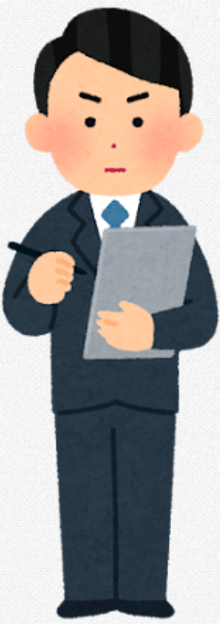
就業規則に記載されていること その２
３．就業規則は法律に違反する定めはできません
・ 就業規則は法律に違反する定めはできません。（労働基準法第92条）（※）
・ 就業規則で定める基準に達しない労働条件を定める労働契約は、その部分は無効です。
無効となった部分は、就業規則で定める基準によります。（労働契約法第12条）
４．就業規則は労働者に周知する義務があります
・ 就業規則は見やすいところに掲示する、書面で交付するなどして、
従業員に周知しなければなりません。（労働基準法第106条）
就業規則の効力発生の時期は、就業規則が何らかの方法によって労働者に周知された時期以後で、その就業規則に施行期日として定められた日とされています。周知を欠いた就業規則は無効となります。
※ 法律に違反する定めとは（例）
・ １日８時間労働（休憩無し）
・ 残業代は支給しない
47
Notes:
〇 就業規則は周知義務があります。

Slide 49
２
４
各種支援策について

Slide 50
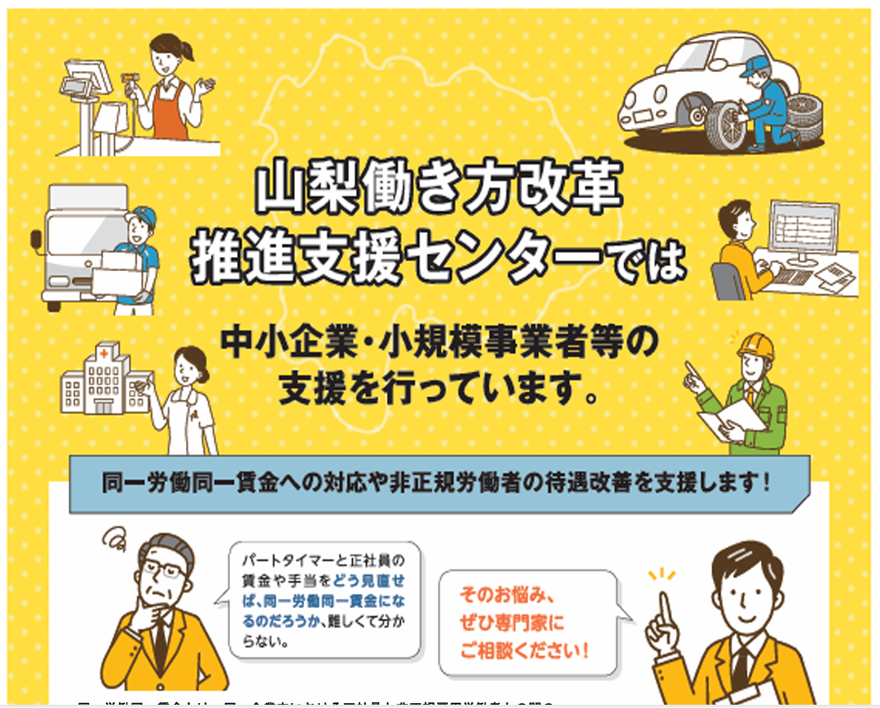

Slide 51
長時間ご視聴ありがとございました。

